Slide 1
GitHubの利用開始
戦略的テクニカルチーム
レベル:3 開示範囲：GitHub利用者（社外ベンダー公開可能）

Slide 2
事前学習
必要な知識
サル先生のGit入門〜バージョン管理を使いこなそう〜【プロジェクト管理ツールBacklog】
Gitの基本操作（clone, commit, push, pull, branch, mergeなど）
GitHubの基本概念（リポジトリ、プルリクエスト、Issue、プロジェクト管理）
セキュリティポリシー（アクセス制御、権限管理）
事例から学ぶ、GitHubの使用に伴う危険性 - Qiita
当社ではGitHub Teamsプランの為、Enterprise版の強力な権限制御は実施出来ない。
一人一人が仕組みとリスクを把握した上で、GitHubを運用する事。

Slide 3
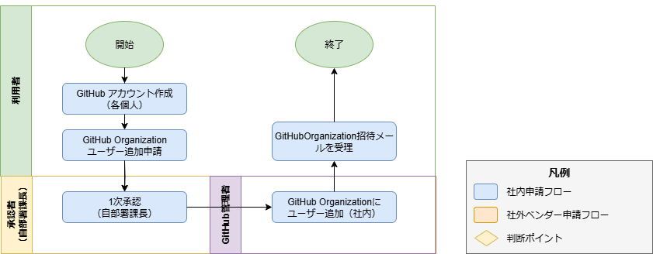
GitHub申請フロー

Slide 4
GitHubアカウントの作成

Slide 5
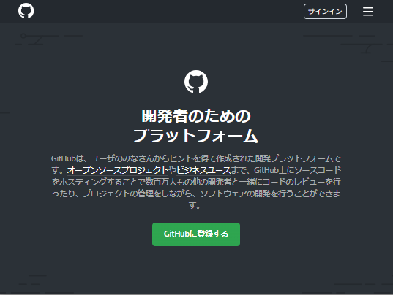
GitHubアカウントの作成
https://github.co.jp/
にアクセスし、アカウントを作成する。

Slide 6
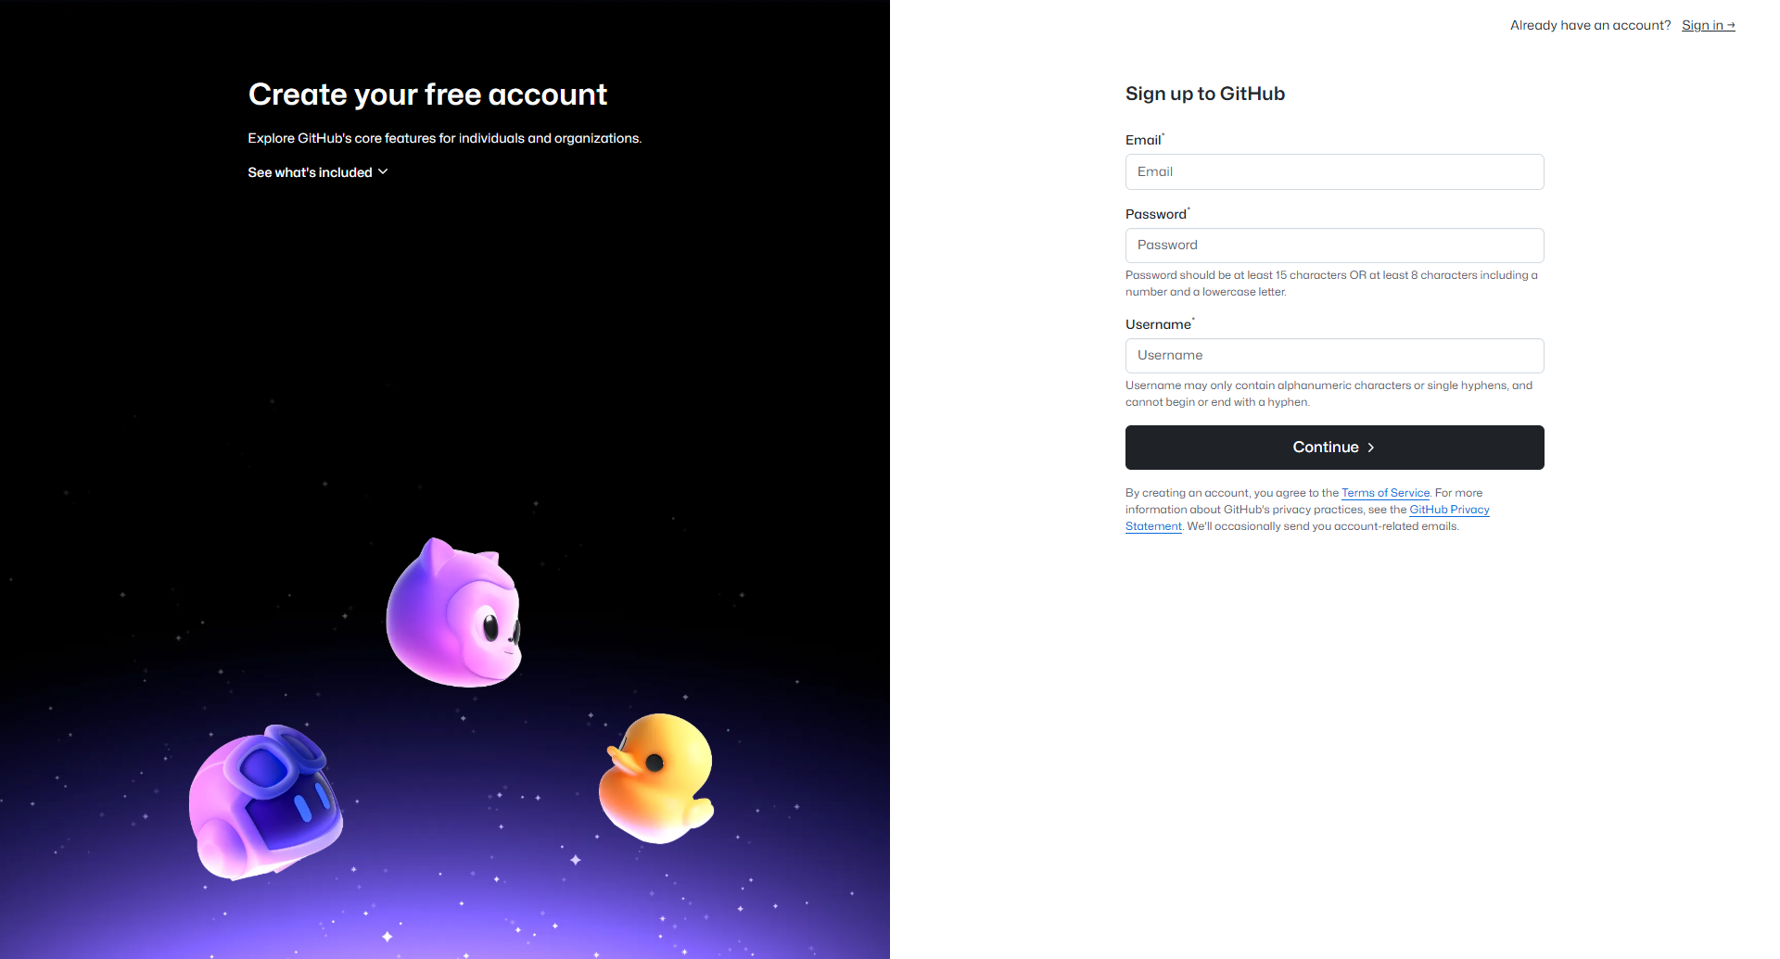

GitHubアカウントの作成
GitHubに初めてログインする場合はアカウント作成画面に遷移する。入力の上、Continueをクリックする。
例）
Email：hiroki_Nakamura@kewpie.co.jp
Pasword：情報機器・システム利用規定に準ずる
（2025/01/27時点では以下の通り）
Username：TOs-HirokiNakamura
会社名を最初に入れて下さい！！
TOs, QP

Slide 7
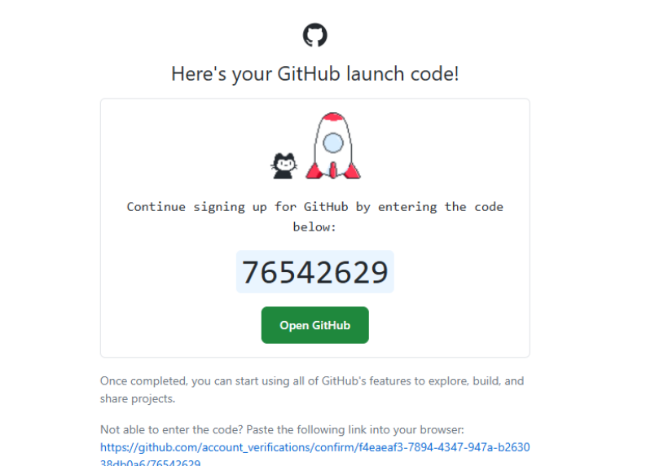
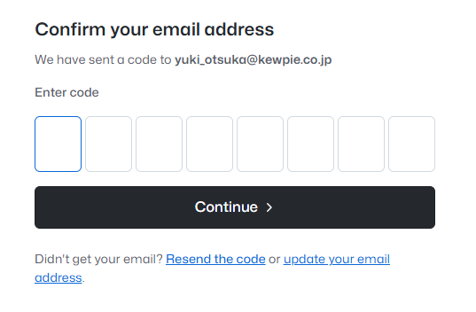
GitHubアカウントの作成
認証メールが届いたらワンタイムパスワードをコピーする。
ワンタイムパスワードをブラウザ画面にペーストする。

Slide 8
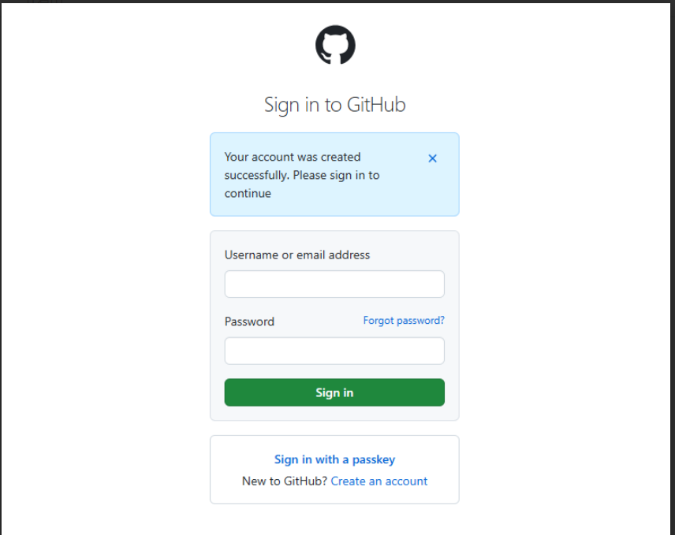
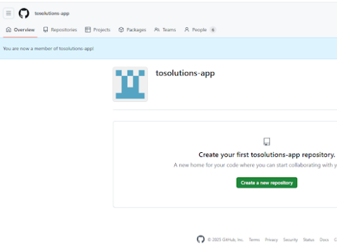
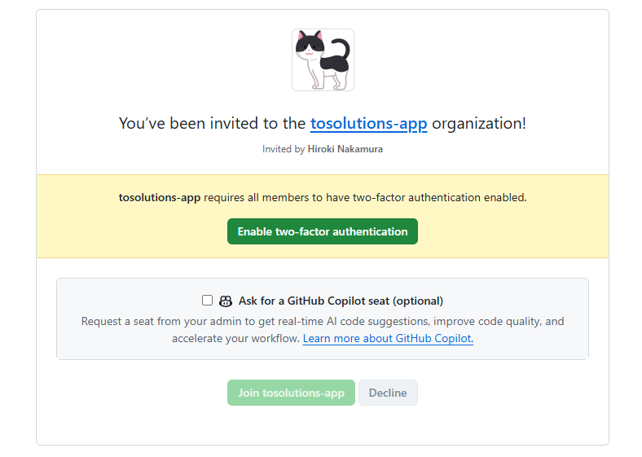
GitHubアカウントの作成
メールアドレスとパスワードを入力して「Sign in」をクリックする。
GitHubのアカウントを作成することが出来ました。

Slide 9
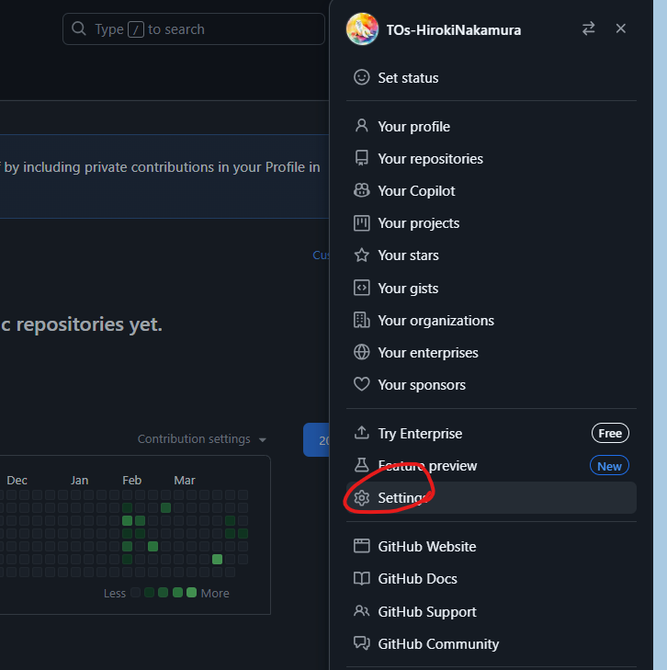
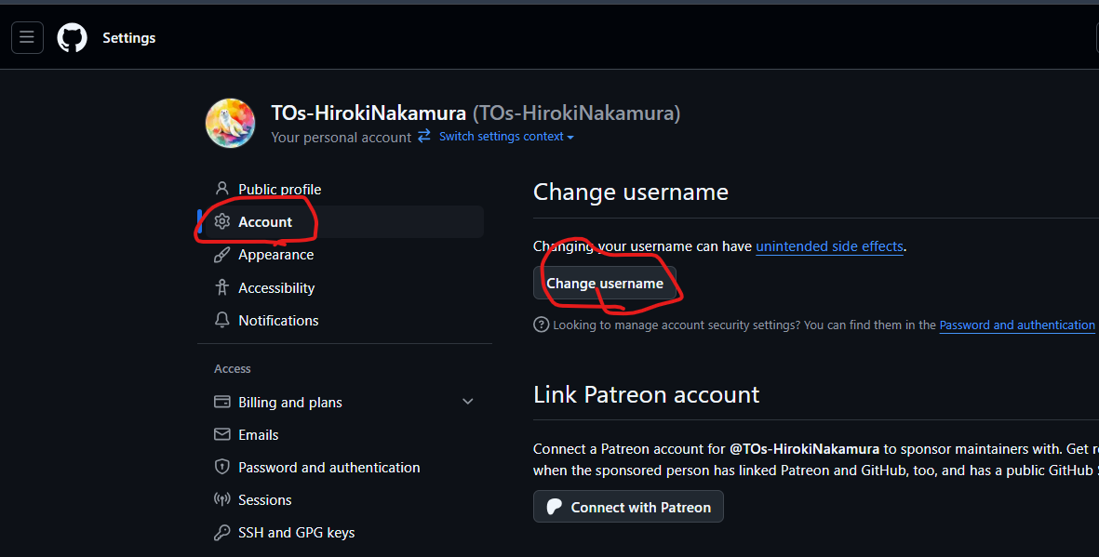
GitHubアカウントの作成
既にアカウントを持っている場合は以下の手順でアカウント名に社名を入れて下さい（社外ベンダーにも連絡）

Slide 10
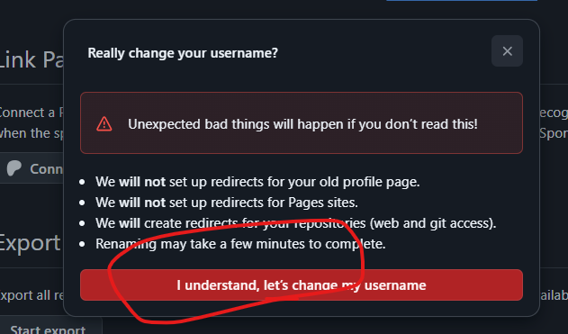
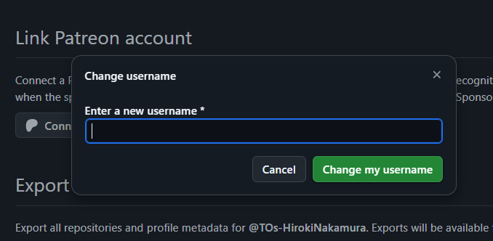
GitHubアカウントの作成
既にアカウントを持っている場合は以下の手順でアカウント名に社名を入れて下さい（社外ベンダーにも連絡）

Slide 11
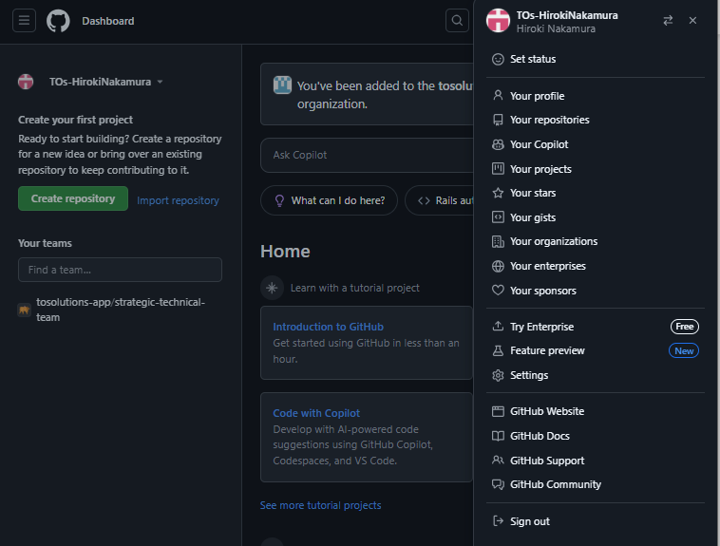

2段階認証の有効化
右上のユーザーアイコンをクリックし、setting(設定）をクリックしてください。
ホーム画面の2段階認証を有効化ボタンを押した際の画面と、本操作で行ける画面は同じです。

Slide 12
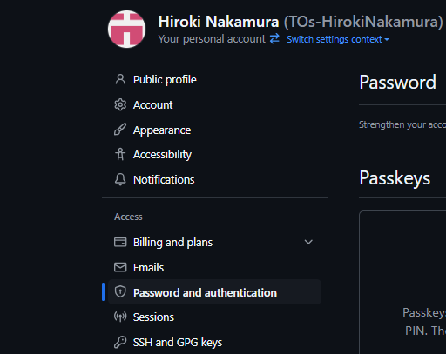
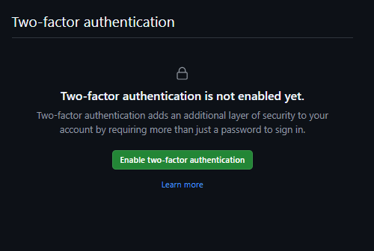
2段階認証の有効化
左側のメニューから「Password and authentication」をクリックしてください。
「Enable two factor authentication(2要素認証を有効化）」する」をクリックしてください。

Slide 13

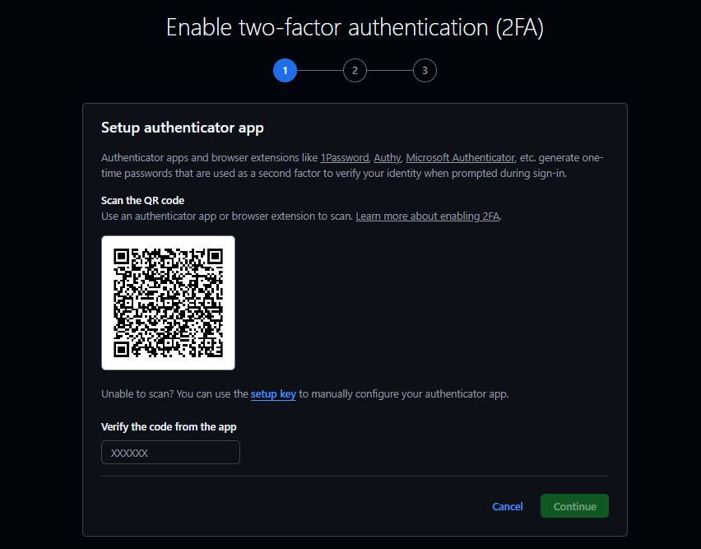
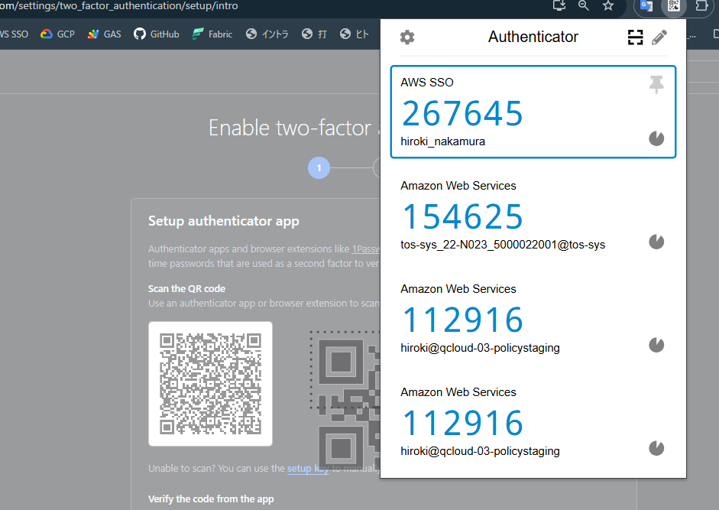
2段階認証の有効化
右上のユーザーアイコンをクリックし、setting(設定）をクリックしてください。
Google AuthenticatorでQRコードを読み込んでください。
※Google Authenticatorが無い場合は追加してください。

Slide 14
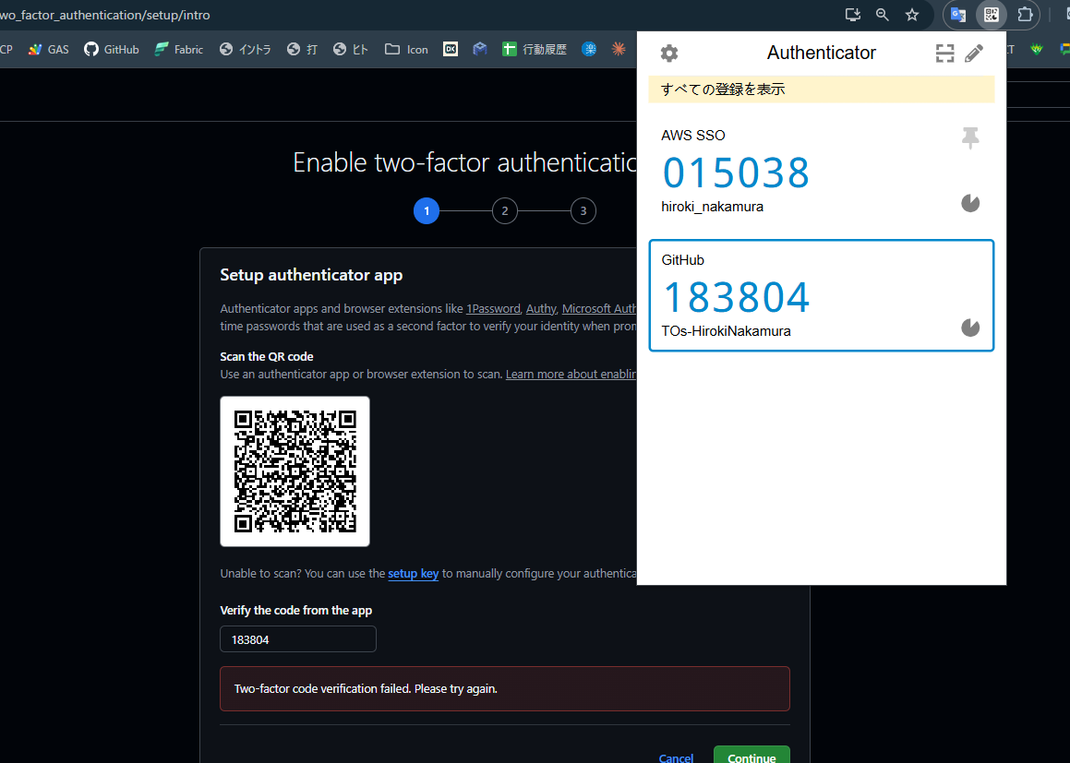
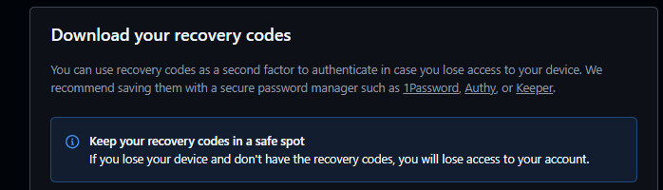

2段階認証の有効化
追加された認証キーを画面の入力欄にコピーしてください。
リカバリーキーをダウンロードしてください。Gドライブ等、紛失しない場所に保管を推奨しております。保管後「I have saved my recovery codes」をクリックしてください。

Slide 15
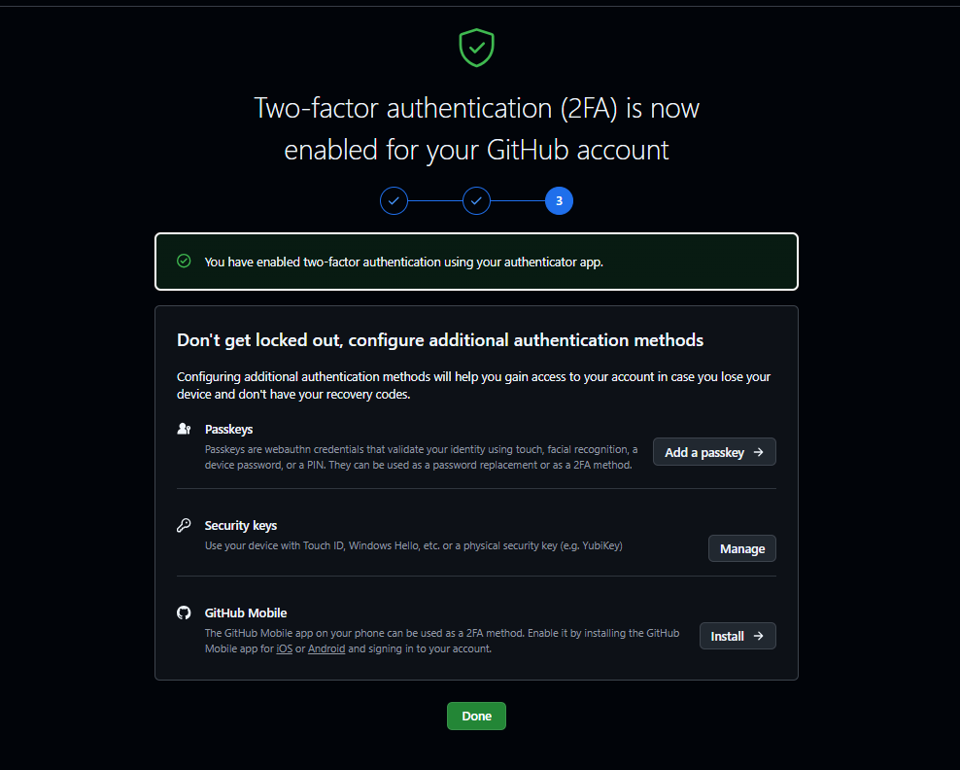
2段階認証の有効化
2段階認証が完了いたしました。
次回以降のログインには二段階認証キーが必要になります。

Slide 16
アイコンの変更

Slide 17


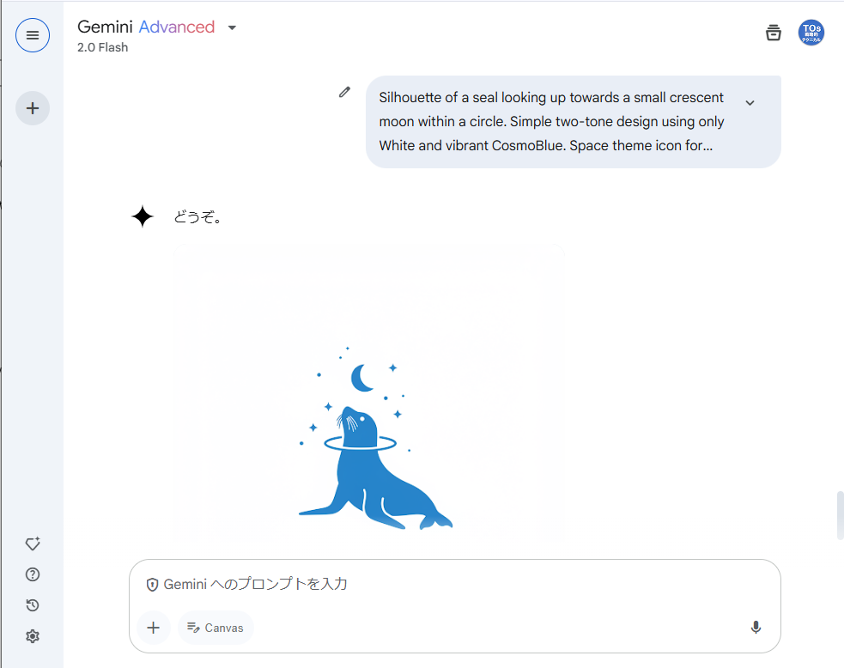


アイコンの変更
Geminiで作ってみましょう✨ GitHubのテーマは宇宙🚀

Slide 18
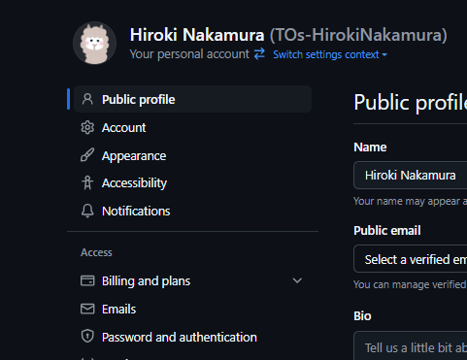
アイコンの変更
右上のユーザーアイコンをクリックし、setting(設定）をクリックしてください。
「public profile」をクリックしてください。

Slide 19
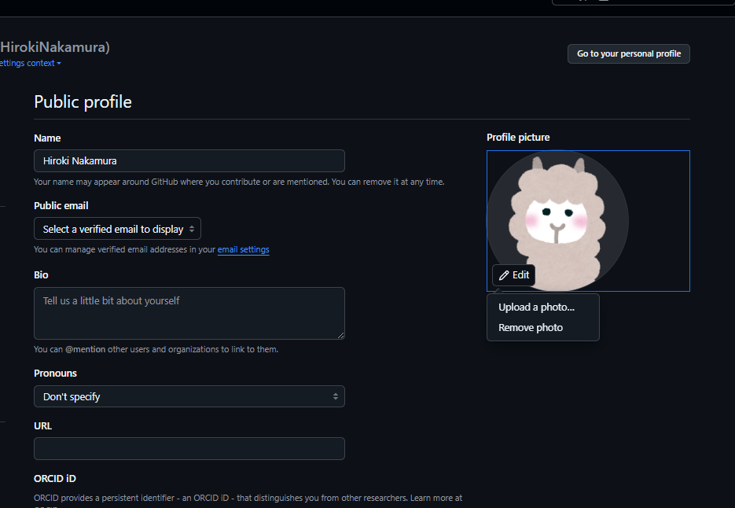
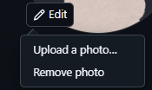
アイコンの変更
「Edit」から「UploadPhoto」をクリックしてください。

Slide 20
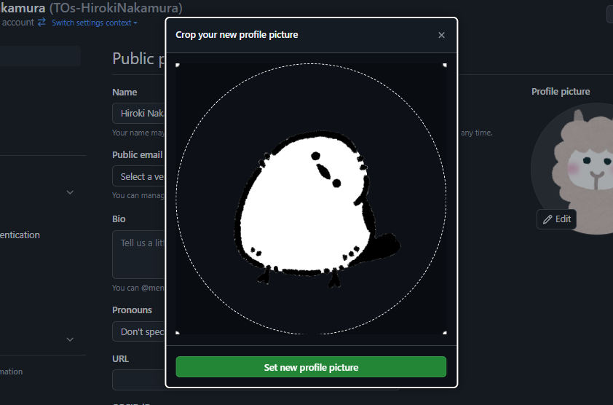
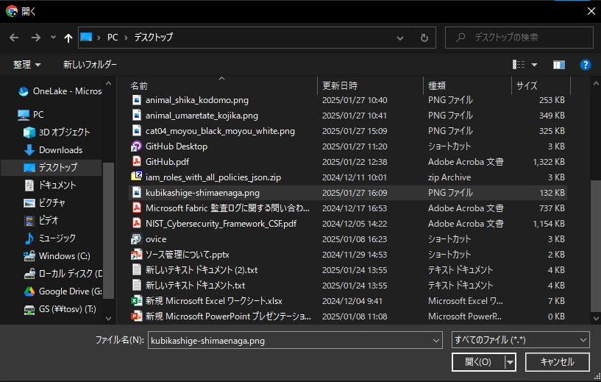
アイコンの変更
対象ファイルをアップロードする。↓アイコンサイト
「Set new plofile picture」をクリックしてください。
これで、アイコンを変更することが出来ました。
https://hiyokoyarou.com/
https://icooon-mono.com/category/animal/
https://www.irasutoya.com/

Slide 21
GitHub Copilotの有効化

Slide 22
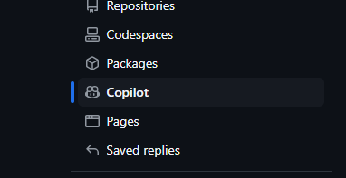
GitHub Copilotの有効化
右上のユーザーアイコンをクリックし、setting(設定）をクリックしてください。
「Copilot」をクリックしてください。

Slide 23
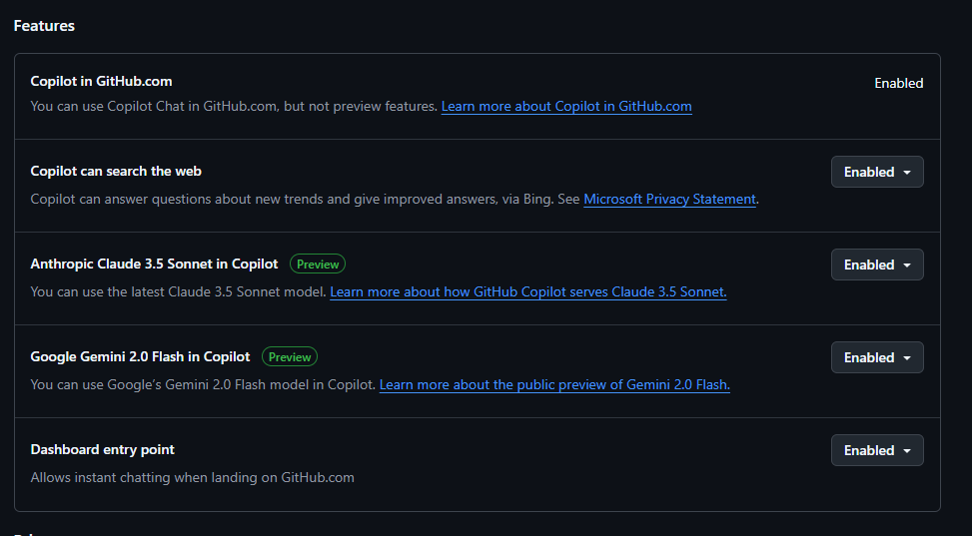
GitHub Copilotの有効化
以下の通りEnableにする。

Slide 24
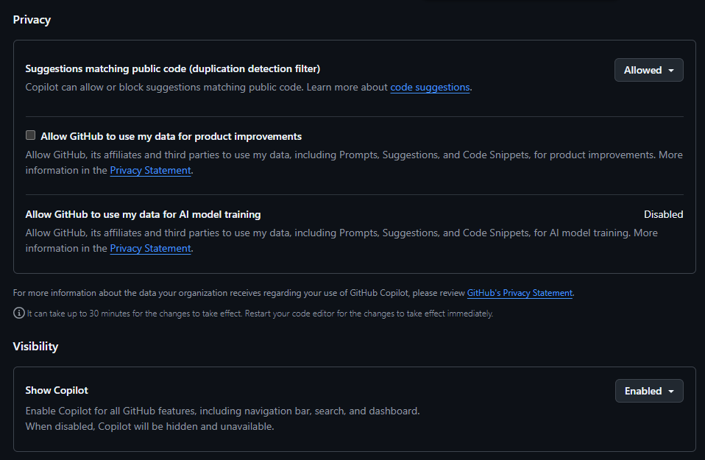
GitHub Copilotの有効化
以下の通り設定する。
チェックを外します
Githubにソースコードの提供をしないようにする

Slide 25
GitHub Organization
メンバー追加申請

Slide 26
GitHub Organizationメンバー追加申請
GitHubユーザー作成完了後、以下フォームからユーザーの追加申請をしてください。
GitHub Organizationユーザー追加申請
GitHub運営チーム側で対応を行います。
GitHubのユーザー一覧（管理表）

Slide 27
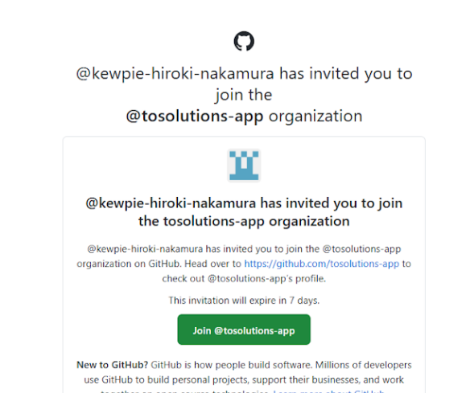
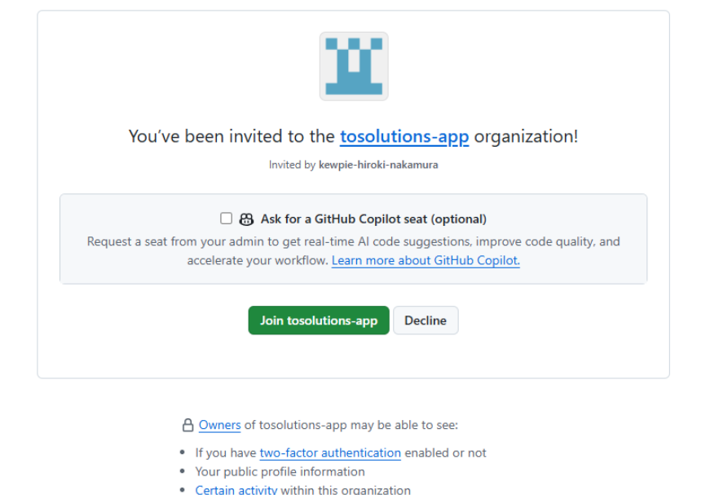
GitHub Organization招待メール受信後
招待メールが届いたら「Join @組織名」をクリックする。
Webブラウザが立ち上がるので「Join 組織名」をクリックする
チェックボックスはONにしない

Slide 28
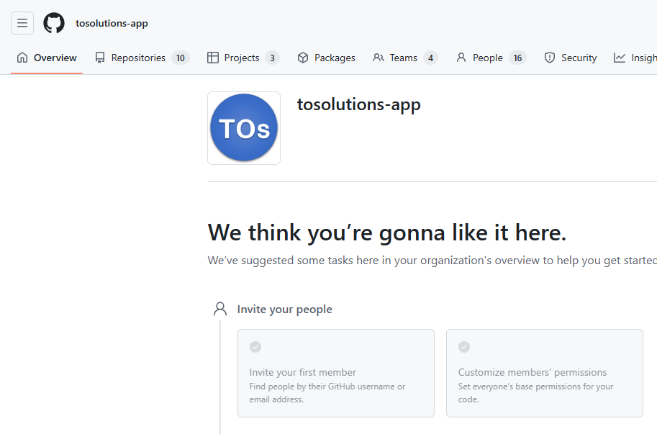
GitHub Organization招待メール受信後
組織への参加が完了致しました。

Slide 29
ナッツINで購入申請を作成

Slide 30
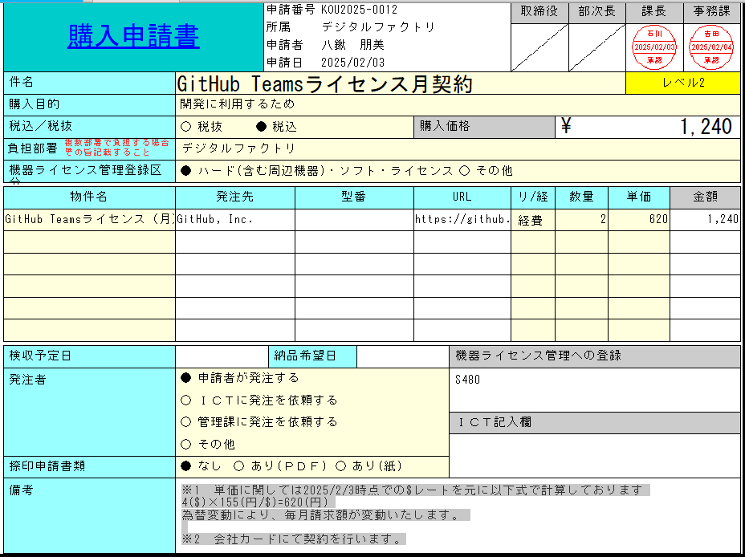
ナッツINで購入申請を作成
<<<<参考申請番号：KOU2025-0012>>>>
購入申請書
件名：GitHub Teamsライセンス月契約
※1 単価に関しては2025/2/3時点での$レートを元に以下式で計算しております
4($)×155(円/$)=620(円)
為替変動により、毎月請求額が変動いたします。
※2 会社カードにて契約を行います。

